Slide 1
EFLA í mygluheimum

Slide 2
Tilfinning mín sem mygluráðgjafi
Það er óþolandi að vera ráðgjafi og vita ekki neitt
Það er óþolandi að vera rannsakandi vísindamaður og hafa engin tæki
Það er óþolandi að vera læknir og hafa ekkert meðal sem er fullkomið.

Slide 3
Hvað vitum við ekki – hvað vantar okkur
Okkur vantar öll þröskulds- eða viðmiðunargildi og eru þau yfirleitt til
Okkur vantar betri þekkingu á íslenskum húsum.
Okkur vantar tæki til að finna raka í gegnum þök og veggi.
Okkur vantar tæki til að finna (dauða) myglu í þurrum vegg sem var áður blautur.
Okkur vantar þekkingu á því hvernig mygla virkar á fólk. Hefur hún bara áhrif gegnum lofthreyfingar og hvernig mælum við það?
Aðallega vantar einhvern sem þorir að segja okkur að fara að andskotast til að byggja heilbrigð hús og refsar þeim sem gera það ekki.
Er ekki eitthvað til sem heitir byggingayfirvöld?

Slide 4
Hvað sjáum við
Yfirleitt sjáum við ekki neitt á yfirborðinu.
Húsin líta oft vel úr, allt slétt og fellt, parkett á gólfum og veggir málaðir.
En samt eru alvarleg veikindi í byggingunni

Slide 5
En svo tökum við loftaklæðninguna niður Þetta hefðum við ekki fundið með mælitækjunum okkar

Slide 6
Engin ummerki voru á yfirborði veggjanna

Slide 7
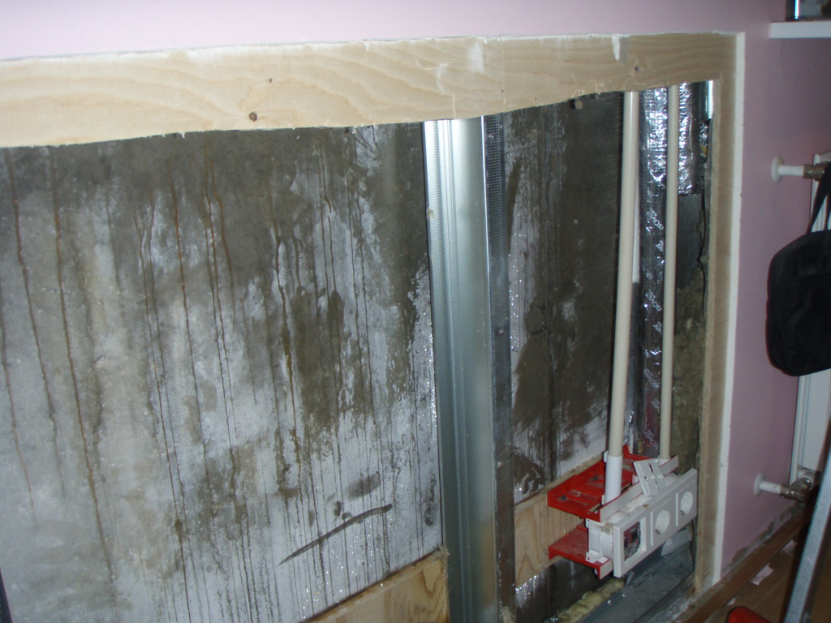

Slide 8
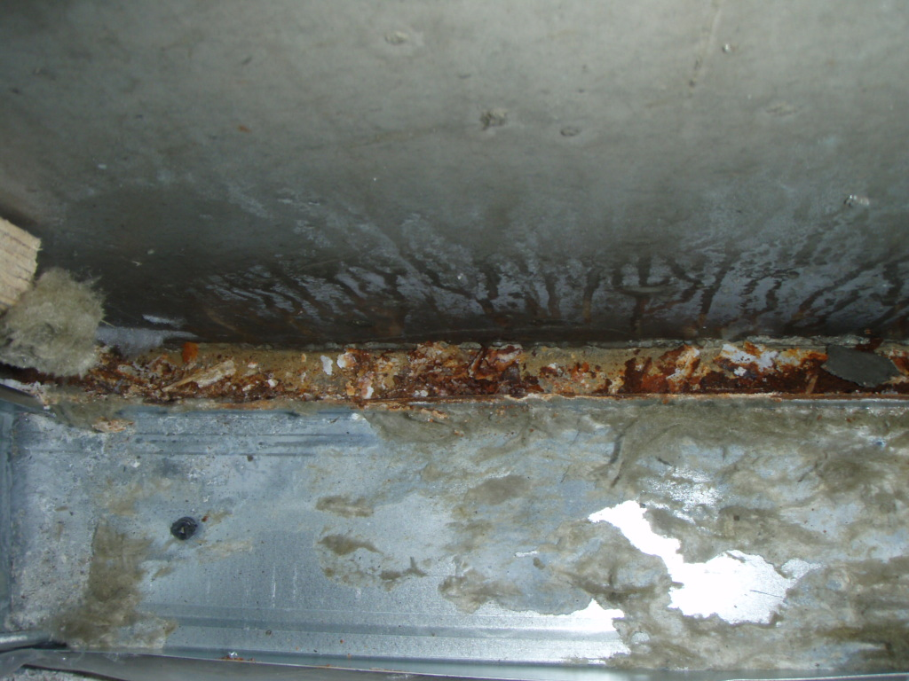

Slide 9
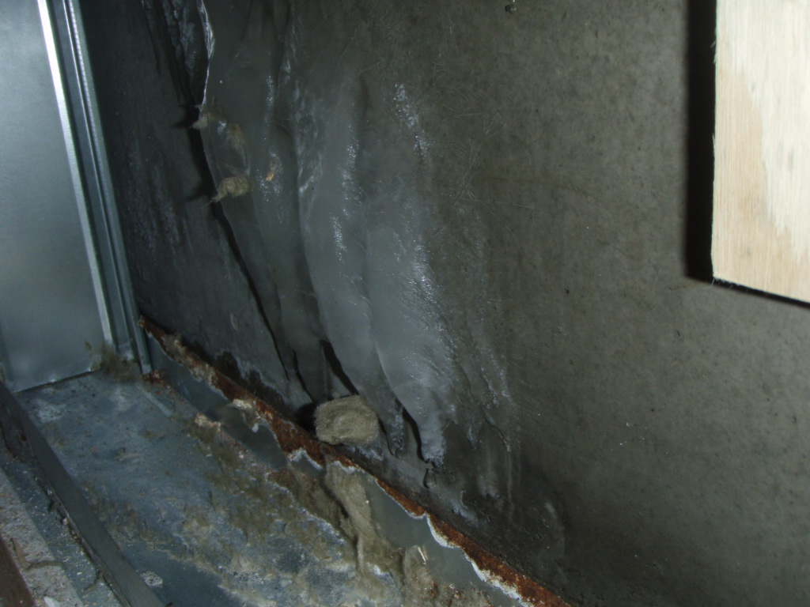

Slide 10
Það er óþolandi að vita ekki neitt
Stór hluti af húsum einangruðum að innan innan eru í dag byggð eins myndirnar hér að framan sýndu.
Eru þau kannski öll svona
Hver ber ábyrgðina
Fólkið sjálft eins og vanalega??

Slide 11
Það er óþolandi að vera rannsakandi án réttra tækja
Okkur vantar tæki til að sjá inn í veggi
Hvað með öll húsin í Breiðholtinu sem láku um áratugaskeið en búið er að klæða og mála að innan.
Eru þau kannski öll með myglaða útveggi á bak við pússaða veggi
Hversu skaðleg er sú mygla
Getum við beitt líkindafræðilegum greiningum

Slide 12
Það er óþolandi að vera rannsakandi án réttra tækja
Okkur vantar ennþá tæki og þekkingu til að mæla myglu og tengja við vöxt ósýnilegrar myglu í veggjum og þökum
Okkur vantar þröskuldsgildi og stærðarmörk og tengingar við veikindi
Hvernig er líf verkfræðingsins án staðla

Slide 13
Matskerfi Frágangur útveggja
einangrað að utan | einangrað utan | einangrað innan | Einangrað innan | einangrað innan | Einangrað innan | Einangrað innan
málmgrind | timburgrind | plast + múr | steinull + múr | málmkerfi án | málmkerfi með | timburgrind
 |  |  |  | lagnagrindur | lagnagrind
10 | 8 | 7 | 4 | 1 | 3 | 1

Slide 14
Okkur vantar þröskuldsgildi
Þolanleg mygla = 0,002*A1*A2*A3*A4*A5*A6 m2/m3
A1: þéttleiki myglu =0,5 til 2
A2: Hvar í húsi: 0,1 til 10 Salerni til svefnherbergis
A3: Hvar í byggingarhluta. 0,1, á ystu klæðningu, 10 á yfirborði inni
A4: Loftþéttleiki byggingarhluta
A5: Húsgerð
A6 Myglutegund: 1 til 0,001 eftir tegund
En hvað er þröskuldsgildi fyrir mjög viðkvæma:
En hvernig væri að fara eftir byggingareglugerð og framfylgja henni og fara að byggja heilbrigð hús.

Slide 16
Svona vil ég hafa húsið mitt:
Nýlegt steypt hús.
Einangrað að utan með loftræstri málmklæðningu á málmlektum.
Viðsnúið steypt þak með heillímdum asfaltdúk.
Gluggar úr áli þétt að steypu með EPDM dúk.
Flísar á gólfum, kannski heillímt parkett.
Hlaðnir flísaklæddir veggir á baði með þéttilagi undir flísum
Sambland af gólfhita og ofnum.
Unnið í tímavinnu af vönduðum iðnaðarmönnun – engin tilboð né uppmæling. Teiknað af samviskusömum flinkum arkitekt.

Slide 17
Matskerfi
Matskerfi fyrir myglu
Húsgerð
Steypt hús | Timburhús | Málmhús | Plasthús
8 | 5 | 10 | 10
Þakgerð steyptra
húsa
Up side down | Uppstólað | steypt - loftað | timburþak | dúkur á
 |  | innan |  | einangrun
10 | 8 | 3 | 5 | 8
Útveggur steyptra
húsa
einangrað að utan | einangrað utan | einangrað innan | Einangrað innan | einangrað innan | Einangrað innan | Einangrað innan
málmgrind | timburgrind | plast + múr | steinull + múr | málmkerfi án | málmkerfi með | timburgrind
 |  |  |  | lagnagrindur | lagnagrind
10 | 8 | 7 | 4 | 1 | 3 | 1
Gólfefni húsa
flísar | parkett | teppi | dúkur | steinteppi | berandi borð | flotílögn
10 | 7 | 4 | 5 | 7 | 7 | 9
Efnisval í baði
gifs | sementsplötur | vikurveggir
3 | 7 | 9
Dæmi 1: Steypt hús, einangrað með málklæðningu að utan,
viðsnúið þak, flísar á gólfi, vikur í baði
Einkunn: | 72000
Dæmi 2: steypt hús, einangrað með málmklæðn að innan
engin lagnagrind, timburþak, dúkur á gólfum, gifs í baði
Einkunn: | 600

Slide 18
hvar mega vondir vera
Er mygla efst í viðsnúnu þaki jafn vond og mygla á vegg bak við skáp í svefnherbergi? Nei . Skiptir mygla í viðsnúnu þaki yfirhöfuð nokkru máli? Nei
Er mygla í föllnum greinum í garðinum jafn slæm og undir parketi í stofunni? Nei
Er mygla í timburklæðingu utan á steypum vegg jafn slæm og innan á steyptum vegg einangruðum að innan? Nei.
Hvar í útvegg má myglan vera? Veit það ekki. Háð tengslum við inniloftið. En hvernig. Veit það ekki
Er mygla í þaki sem er uppstólað timburþak yfir steyptri plötu, sem er ekki aðgengilegt að innan, jafn vond og í timburþaki með þunnu loftbili yfir íbúð. Nei.
Er mygla innan á steyptum útvegg eins og sýnt var áður verri en mygla í krossvið yst í timburvegg. Veit ekki. Líklega verri.
Á að vera rakavarnarlag þegar kjallaraveggir eru einangraðir að innan? Nei
Hvað er með gamla „dauða“ myglu innan á steypum útvegg frá gömlum leka eða rakaútfellingu sem við vitum ekki um? Veit ekki.
Er hefðbundinn íslenskur útveggur kannski betri án sterkrar rakasperru. Já
Getum við farið að taka já-in og nei-in og búa til matskerfi fyrir mygluviðkvæma. Og rannsaka „veit ekki“- liðina

Slide 19
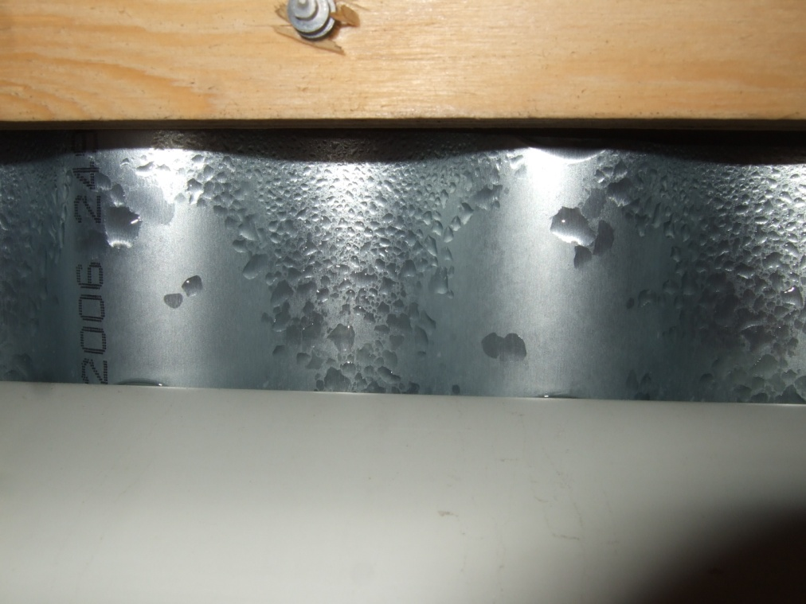
Mygluvandamál og krossviður Undirkæling

Slide 20
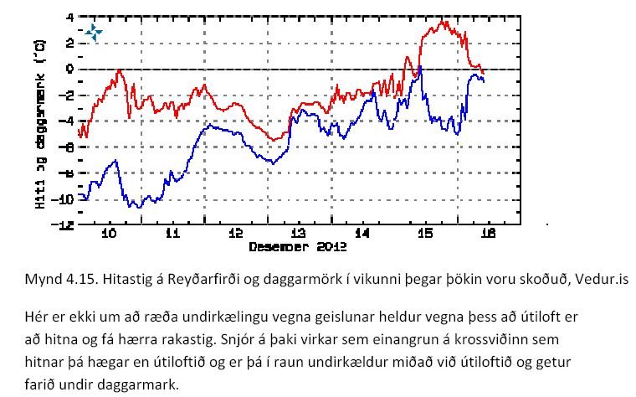
Mygluvandamál og krossviður Undirkæling

Slide 21
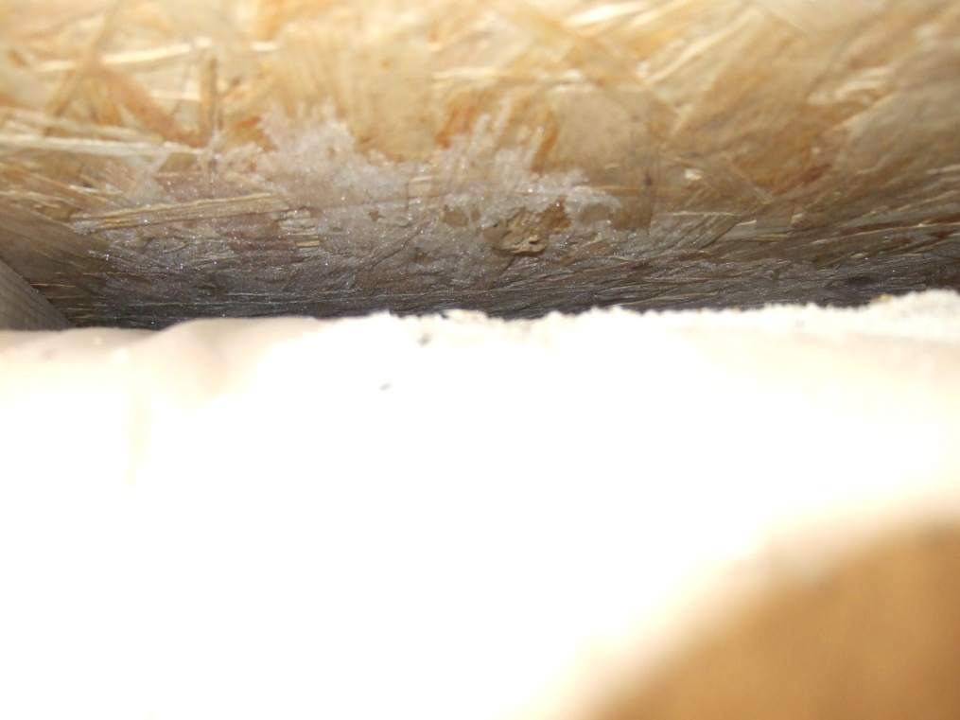
Mygluvandamál og krossviður Undirkæling

Slide 22
Hvað þarf að gera
Setja af stað umfangsmikla athugun á myglu í nýlegum húsum einangruðum að innan með lögnum utan við rakavörn einkum þeim sem ekki eru einangruð með plasti og múruð.
Vinnuhópur skrifi bráðabrigðakafla í byggingarreglugerðina um myglufrí hús
Vegna alvarlegs gruns um heilsubrest vegna byggingargalla, sem hér hefur verið lýst, á Mannvirkjastofnun að láta stöðva leyfisveitingar fyrir öllum húsum einangruðum að innan á þennan hátt nú þegar.
Mannvirkjastofnun sendi dreifibréf til allra hönnuða líkt og Byggingarfulltrúinn í Reykjavík gerði oft og vari við aðferðinni.
Staðfestist sá grunur sem hér hefur verið settur fram ættu dómstólar að dæma umrædda byggingaraðferð sem leynda hönnunar- og byggingargalla.
Svo þarf að rannsaka miklu betur myglu í íslenskum húsum, tengsl við byggingaraðferðir, staðsetningu í byggingum, þolanlegt magn, tengst við sjúkdóma o.fl.
Í sumu getum við stuðst við erlendar rannsóknir í sumu ekki.

